Slide 1

2020
东大帮帮
软件开发项目计划说明书
NEU

Slide 2

前言
东大帮帮
“东大帮帮”是一个面向东北大学学生的线上互助系统。为了满足大家的日常需要，在东北大学校内一直有诸多如“东大二手交易群”、“东大互助群”等学生群的存在，但这些群一方面无法容纳所有的东大学生，导致交流范围有限；另一方面这些群缺乏统一的管理模式，安全性和可靠性无法得到保障。因此，我们计划开发一个面向东大学生的互助交易平台，解决目前存在的问题。
。

Slide 3

目录
Contents
01
功能分析
02
开发语言及模型选择
Functional Analysis
Developing Language and Model
03
人员分工
04
项目进度计划
Job Assignment
Project Schedule

Slide 4
01
功能分析
Functional Analysis

Slide 5
功能分析
用户平台登陆注册
代取快递
学习互助
01
02
03
每个使用平台的用户注册时需要验证学号和教务处密码，确保参与平台的用户都是东北大学的学生。
当用户有代取快递的需求时，可以发布代取快递任务，留下自己的快递存放地址、联系方式等必要信息。其他用户可以在代取快递栏目下查看发布的代取快递需求，并与需求发起人联系，帮助他取快递。
当用户有互助学习或寻找学习伙伴的需求时，可以发布学习互助任务，填写自己希望学习的科目和时间。其余用户可以在学习互助栏目下查看其他人发布的需求，与发起人共同约定。

Slide 6
功能分析
04 二手交易平台
4.3预购系统
在挑选到心仪的商品时，可以进行预购
4.2商品发布
4.4信誉系统
用户可以成为“卖家”
确保用户选择到信誉良好的交易对象，可靠地完成交易，保证用户体验
4.1商品查询
4.5强制下架
用户可以成为“买家”
在卖家和买家同意交易时，系统从当前时间开始倒计时，买家和卖家需要在时限内确认交易完成
4.6商品收藏
用户在挑选商品的过程中，如果碰到感兴趣的商品，可以将商品放入自己的收藏夹中

Slide 7
功能分析
05失物招领
06 考试论坛
用户在校园内捡到不属于自己的物品时，可以在失物招领栏目下发布失物招领信息，上传捡到的物品照片。
为同学们提供交流学习问题，讨论考试攻略的论坛。用户可以在这里开贴或评论他人发布的贴子，互相帮助攻克考试大关。

Slide 8
02
开发语言及模型选择
Developing Language and Model

Slide 9
开发语言选择
本项目计划使用WXML+WXSS+JavaScript(即微信小程序开发语言）进行开发。选择该种开发语言是因为考虑到对于开发者而言，小程序开发门槛相对较低，难度不及APP，能够开发出简单的基础应用；同时对于用户而言，能够节约使用时间成本和手机存储空间。
项目开发主要有以下难点和重点：
JS
难点：
小程序前端开发语言存在着不同。例如HTML 与 WXML两者差异比较大，WXML 更像是 Android 开发中的界面 XML 描述文件，适合于程序界面的构建；而 HTML 则倾向于文章的展示（这与 HTML 的历史有关)，以及互联网页面的构建。所以在开发中只能使用微信提供的现有标签，HTML的标签是无法使用的。
小程序
api接口
关键词
重点：
1. 开发人员要尽快掌握小程序开发语言三件套，并学习使用微信开发者工具进行小程序开发；
2. 要了解微信官方提供的API接口。因为JavaScript的代码是运行在微信App中的，并不是运行在浏览器中，因此一些H5技术的应用，需要微信App提供对应的API支持，这限制住了H5技术的应用，同理，微信提供的独有的某些API，H5也不支持或支持地不是特别好。
H5
区别前端

Slide 10
模型选择及其理由
1
模型选择
2
模型特点：
3
选择理由

Slide 11
模型选择及其理由
1
模型选择：scrum模型
模型介绍：Scrum是一个敏捷开发框架，是一个增量的迭代式的开发过程。在这个框架中，整个开发周期包括若干个小的迭代周期，每个小的的迭代周期称为一个Sprint，每个Sprint的建议长度为2到4周。在每个Sprint中，Scrum的开发团队拿到一个排列好优先级的需求列表，我们称它为用户故事或者叫Sprint backlog，所以我们优先开发的是对客户具有较高价值的需求。 在每次迭代结束后，开发项目都是一个可交付的产品。

Slide 12

模型选择及其理由
2
模型特点
（1）Scrum规定了一个非常简单的开发流程。
（2）Scrum是现有设计流程的总结。
（3）Scrum以团队为基础，是一种在需求迅速变化情况下迭代地、增量地开发系统和产品的方法。
（4）Scrum是一个控制由利益和需求冲突导致的混乱的流程。
（5）Scrum是一种改善交流并最优化合作的方式。
（6）Scrum是一种检测产品开发和生产过程中障碍并将其去除的方式。
（7）Scrum是最大化生产率的一种方法。
（8）Scrum能让每个参与者都对自己所做的工作以及自己做出的贡献感到骄傲，并让他们发挥到最佳水平。

Slide 13
模型选择及其理由
3
选择理由
划分检查点
为项目提供了按阶段划分的检查点
共同指导
它提供一个模板，使得分析、设计、编码、测试可以在该模板下有一个共同的指导
只需关注后续
当前一阶段完成后，只需要关注后续阶段
体现优势
灵活并且更加充分的利用了每个开发者的优势
响应变化
Scrum模型的显著特点是能较快地响应需求变化

Slide 14
03
人员分工
Job Assignment

Slide 15
人员分工
陈含章：主页界面，聊天功能，学习互助功能
向玲锐：商品分类和搜索，预购系统，失物招领
01
02
王雪：系统测试，强制下线系统，考试
论坛功能
刘浩然：登录注册界面，个人信息，
帮取快递
03
04
纪典男：数据库模型设计，商品详情界面
05
06
王阳：商品发布系统，信誉系统
07
朱家欣：商品收藏界面，购买记录界面

Slide 16
04
项目进度计划
Project Schedule

Slide 17
项目进度计划
产品交付
预留一周时间进行交付
定期召开会议
3天一小会，两周一大会
3次迭代
分析设计编码测试
需求分析
制定开发计划
Scrum开发模型
采用增量的、迭代式的开发过程

Slide 18

项目进度计划
先启阶段
开发阶段
交付阶段

Slide 19
项目进度计划
3.4-3.19
4.3-4.16
5.1-5.7
先启阶段
开发阶段迭代周期二
交付阶段
01
02
03
04
05
3.20-4.2
4.17-4.30
开发阶段迭代周期一
开发阶段迭代周期三

Slide 20
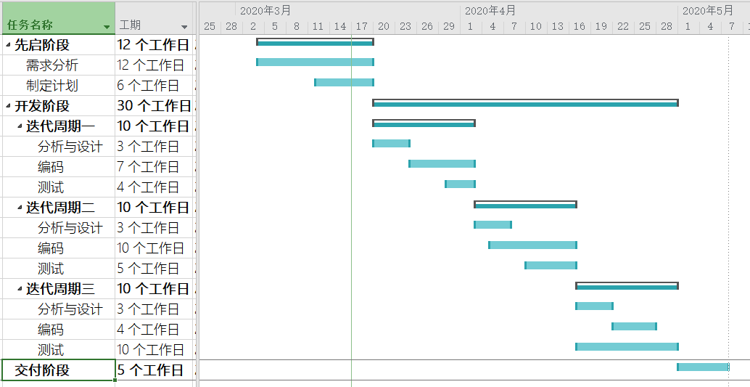
项目进度计划
Gantt Chart

Slide 21
2020
演示完毕 感谢观看
东大帮帮1704团队
NEU

